Slide 1
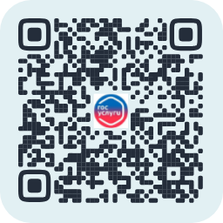


Сервис проверки статусов заявлений,
поданных через МФЦ
Тип проекта:
Региональный (Ростовская область)
Орган власти:
Министерство цифрового развития,
информационных технологий
и связи Ростовской области

Slide 2







Предпосылки проекта
  Временной «лаг» передачи дела между отраслевым ведомством и МФЦ
  Дополнительная нагрузка на работников МФЦ
  Потеря обращений
  в пиковые нагрузки
  Удовлетворённость конечных пользователей
  Загруженность телефонных
  каналов связи

Slide 3







Цели проекта
Упростить процесс получения информации
Создать удобный и интуитивно понятный инструмент
Разработать единый сервис
Обеспечить доступ 24/7
Обеспечить прозрачность предоставляемых данных
Оптимизировать трудозатраты работников МФЦ

Slide 4








Задачи проекта
Разработать
и настроить интерактивную форму
Разработать новый вид сведений
Обеспечить корректную маршрутизацию
Обеспечить стабильность сервиса
Организовать своевременное обновление статусов дел
Повысить качество
и доступность
Повысить уровень удовлетворенности

Slide 5









Основные
функции
Обработка на ЕПГУ асинхронных запросов на интерактивной
форме по заданным параметрам
Передача статусов на ЕПГУ
по запросу пользователей
Наличие модуля «Проверка статусов заявлений»,
который автоматически принимает запросы от ЕПГУ
Создание, обработка
и актуализация статусов заявлений
в АИС МФЦ
Получение ответов
от АИС МФЦ онлайн
по номеру заявления,
а также по персональным данным заявителя
Маршрутизация запросов по получению статусов заявлений через вид сведений
до муниципальных МФЦ

Slide 6

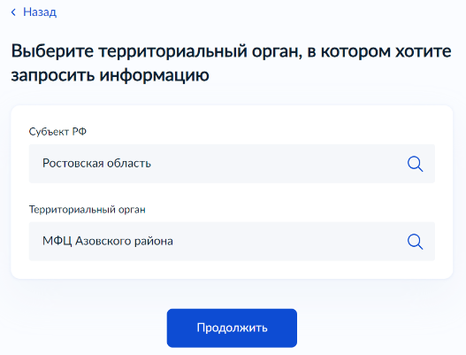
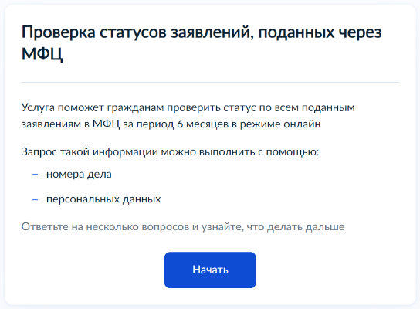
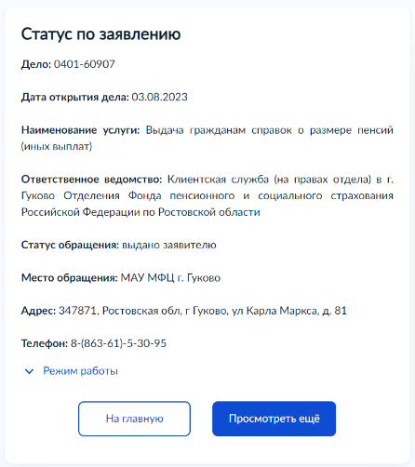
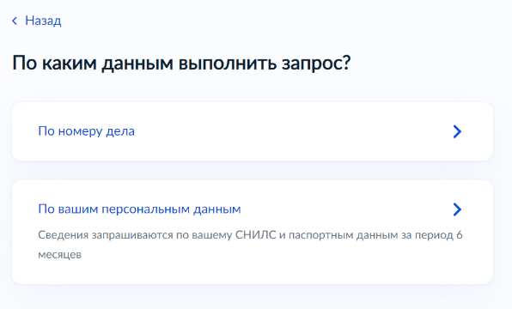
Интерактивная форма
2
4
1
3

Slide 7











Функциональная схема
ViPNet HW 1000
Модуль СМЭВ
Модуль
«Проверка статусов заявлений»
База данных SQL
WWW
Подписание
ответа ЭЦП
Модуль «Криптоопераций»

Slide 8






Информационная безопасность
    Данные хранятся
    в защищённом контуре
    Авторизация пользователей осуществляется через ЕСИА
    Сервис доступен для подтверждённых учетных записей на ЕПГУ

Slide 9




Ресурсные затраты
На стороне разработчика:
создание Вида сведений – 120 часов
разработка «адаптера»в информационной системе - 50 часов
На стороне МФЦ Ростовской области:
получение доступа (55 МФЦ) – 3 рабочих дня
Тестирование Вида сведений и отладка портальной формы – 1 месяц
На стороне разработки ЕПГУ:
Создание и настройка интерактивной формы – 80 часов
Тестирование и отладка с адаптером ведомства – 24 часа
Согласование услуги с минцифрой РФ (редконтроль) – 3 рабочих дня
Разработка, создание, интегрирование реестров субъектов РФ
и их муниципалитетов в ЕСНСИ – 2 рабочих дня

Slide 10






Экономический и социальный эффекты от внедрения проекта
Сокращение времени
и затрат на предоставление информации и обработки заявлений в МФЦ на 20%
Сокращение времени и затрат
на контроль за предоставлением информации на 12%
Повышение лояльности заявителей за счет снижения временных затрат на телефонные обращения в МФЦ
в целях получения информации о статусе поданных заявлений на 15%
Снижение нагрузки
на сотрудников МФЦ на 10%
Повышение доступности информации о состоянии заявлений, поданных в МФЦ до 100%

Slide 11






Инновационность проекта
Интеграция
с роботом
Максом
Интерактивная форма отправки и получения данных онлайн
Специально разработанные алгоритмы сквозной проверки сведений
Сервис,
не имеющий
аналогов
по масштабу
и функциональным возможностям
Интуитивно
понятный
интерфейс
Интеграция
с ЕПГУ

Slide 12






Перспективы развития проекта
  Расширение карты применения сервиса
  для работы в других регионах страны
      В 1 квартале 2024 года
      интеграция с «Госкан»
  Типизация статусов АИС МФЦ
  для всех субъектов
    Подключение к сервису интерактивной формы предварительной записи
    на прием в МФЦ

Slide 13

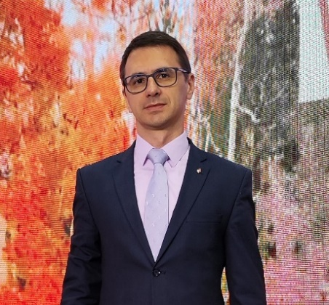
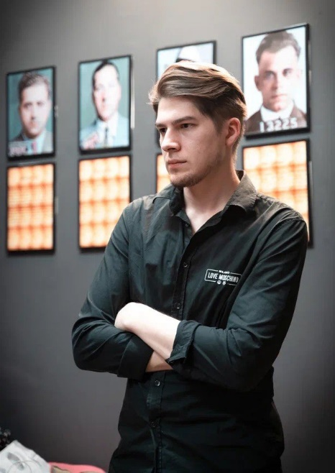







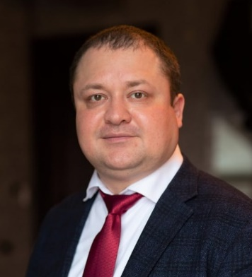
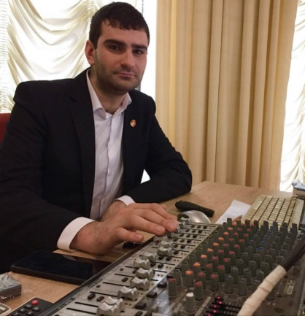
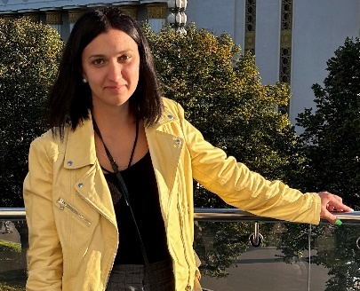


  ГКУ РО
  "УМФЦ"
  При поддержке

Slide 14

Талдыкина
Елена Игоревна
Начальник отдела координации цифровой трансформации министерства цифрового развития, информационных технологий
и связи Ростовской области

